Slide 1
Proyecto EduPrim
Análisis y diseño

Slide 2
Índice
Propósito y alcance
Estudio de mercado
Descripción del proyecto
Diseño de la aplicación
Conclusiones
Preguntas
Notes:
Propòsit i abast - requisitos
Recordar al cliente los requisitos que expuso en la primera acta - 1
Estudi de mercat - Estudi de mercat
Pros/contras de las aplicaciones analizadas y conclusión del análisi - 2
Descripció del projecte - clases/funcionamiento
Definir los actores(usuarios de la aplicación) - 3
Definir los casos de uso(funcionalidades de la aplicación) - 3/4
Definir los datos guardados(clases/BBDD) - 4
Disseny de l’aplicació - Mockups/Guia estils
MockUp - Estructura + disseny + tamanys + tipografia + colors. (Raonament) (5/6)
Conclusions
Complicaciones a la hora de ver los objetivos - 6
Preguntas
Preguntas del cliente en relación al funcionamiento/diseño de la aplicación - todos
1 - Marc
2 -
3 - Pablo
4 - Diego
5 - Oriol FF’s
6 - Geri

Slide 3
Propósito y alcance
Interfaz sencilla
Ambientado para niños
Actividades variadas
Plantillas para crear actividades
Exportar e importar actividades
Temporizador en las actividades
Entrar de forma anònima
Página orientada más a tablets
Evaluación sin numeración
Posibles nuevas implementaciones en el transcurso del proyecto

Slide 4
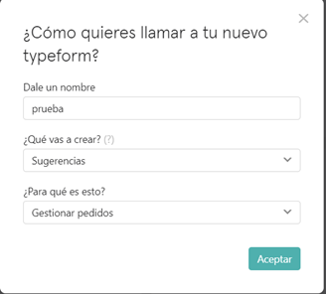
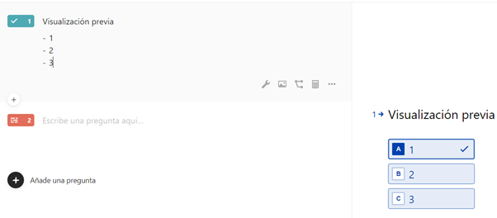
Estudio de mercado
Typeform:

Slide 5
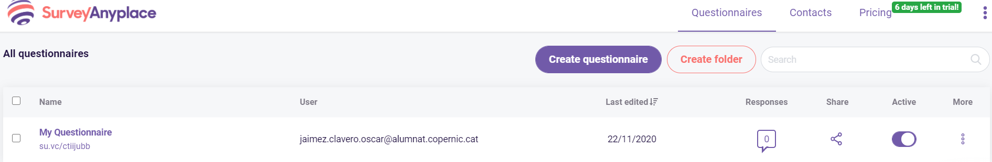
Estudio de mercado
SurveyAnyplace

Slide 6
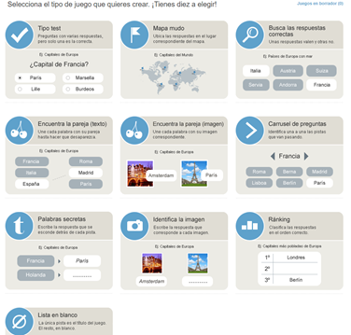
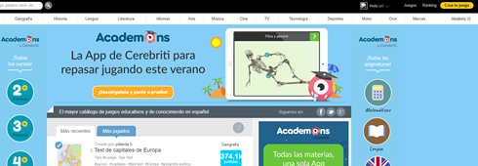
Estudio de mercado
Cerebriti

Slide 7
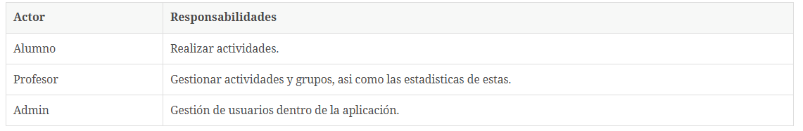
Descripción del Proyecto
ACTORES
Notes:
Alumno: Un alumno puede realizar actividades así como ver los resultados de la misma. Necesita tener un usuario para poder acceder
Anónimo: Es un tipo de alumno el cual no necesita una cuenta de usuario para poder realizar actividades, hay que resaltar que, sus estadísticas no serán almacenadas en la base de datos (podrá revisar las respuestas pero no contarán en estadísticas).
Profesor: Un profesor podrá gestionar actividades (Crear, Modificar, Borrar, etc) así como las estadísticas del grupo, actividad y alumno. También podrá exportar e importar actividades.
Admin: El administrador es el encargado de gestionar incidencias, gestionar datos de los usuarios, darlos de alta/baja

Slide 8
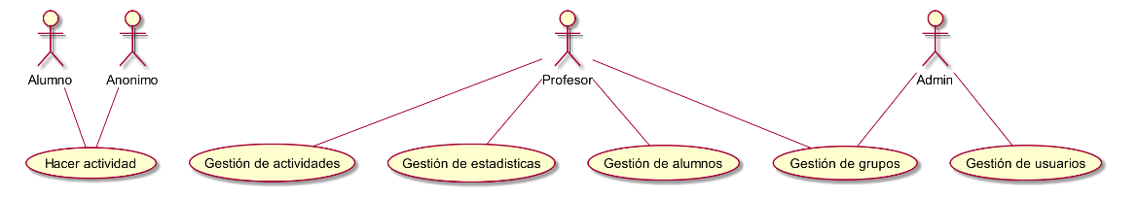
Descripción del Proyecto
Notes:
Esto lo explicamos como si un actor usase la aplicación
Uso de un anónimo -> fácil
Uso de un alumno
Uso de un profesor
Uso de un administrador -> fácil
Funcionalidades de la aplicación:
Anónimo:
//TODO
A partir de aquí todos los usuarios deben iniciar sesión
Alumno:
//TODO
Profesor:
Un profesor puede:
Crear y gestionar grupos
Añadir usuarios a un grupo
Registrar y gestionar alumnos a un grupo al que él pertenezca
Crear actividades asignadas a un grupo y a un código
Importar/exportar actividades
Ver estadísticas de alumnos o de actividades
Administrador:
Registrar y gestionar todos los usuarios
Crear i gestionar cualquier grupo
Alumno:
Hacer actividad
Ver resultados

Slide 9
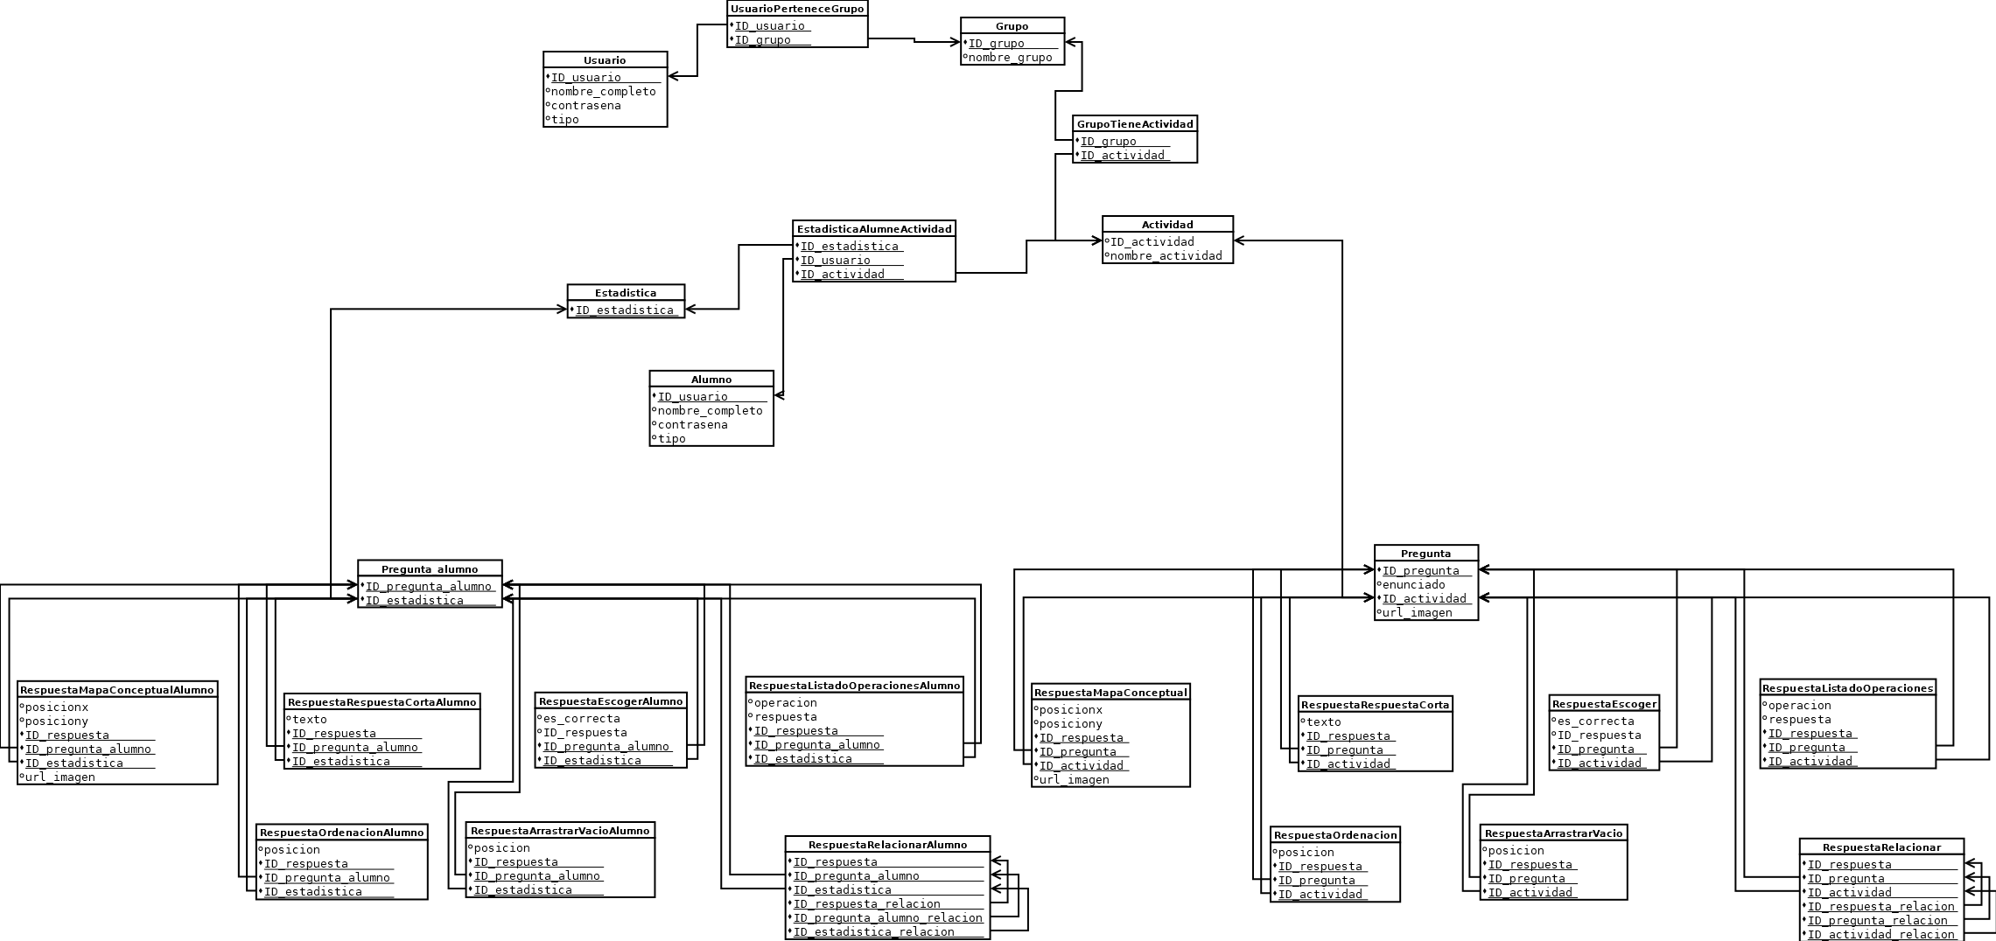
Descripción del Proyecto
Notes:
¿Qué guardamos?
-Usuarios:
-Nombre
-Grupo
(Alumnos)
-EstadisticaDeActividad
-Grupos
-Nombre
-Usuarios
-Actividades
-Actividades
-Preguntas
-Respuestas
-Estadísticas
-Actividad
-Alumno

Slide 10
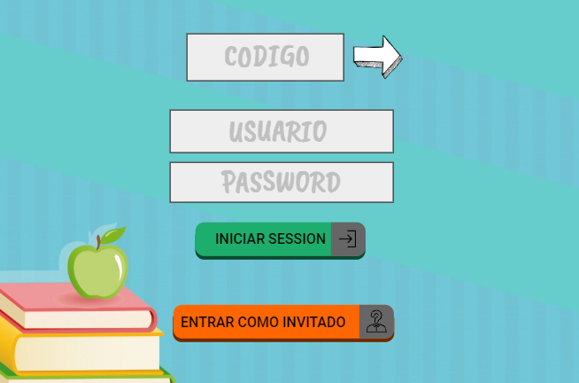
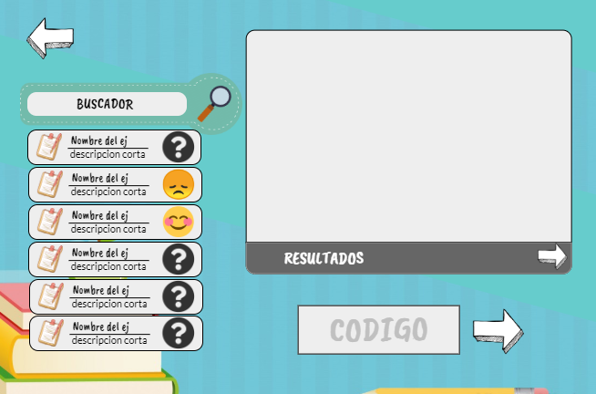
Diseño de aplicación
Mock Ups
Notes:
Oriol 👿

Slide 11
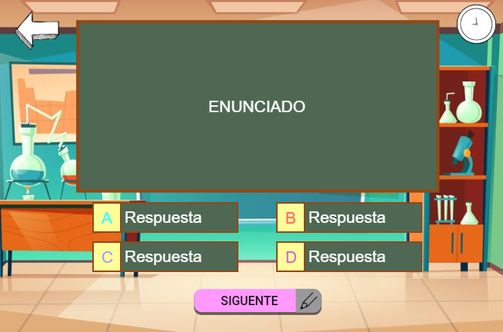
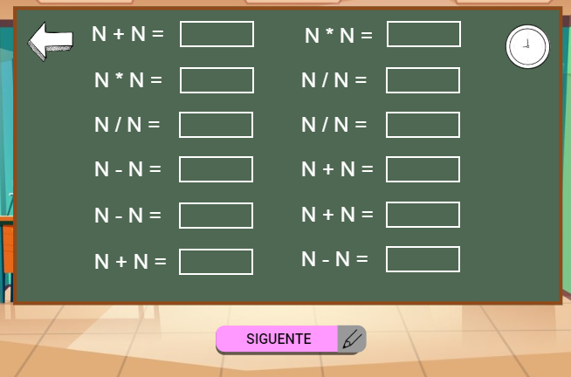
Diseño de aplicación
Mock Ups
Notes:
Oriol 👿

Slide 12
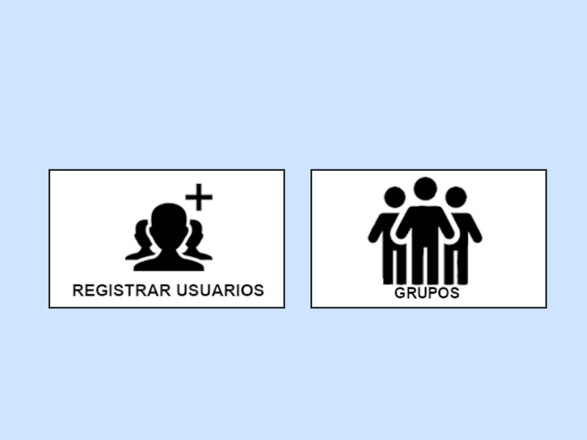
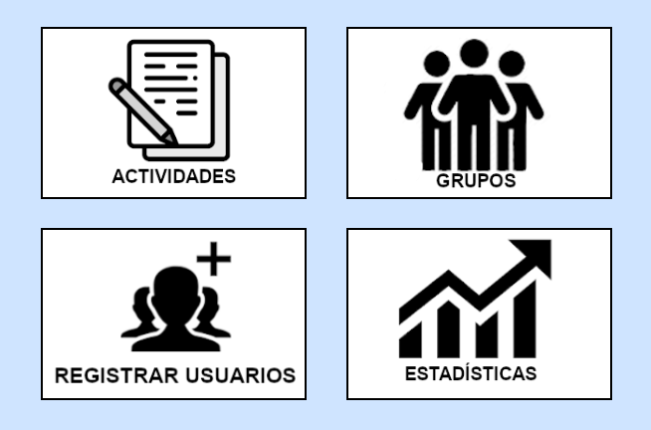
Diseño de aplicación
Mock Ups
Notes:
Geri ♥

Slide 13
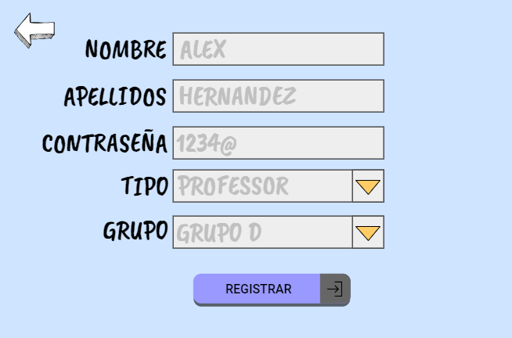
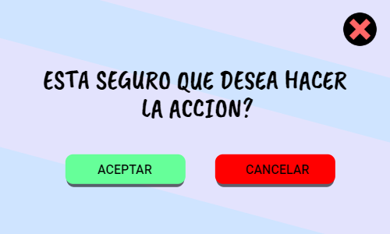
Diseño de aplicación
Mock Ups
Notes:
Geri ♥

Slide 14
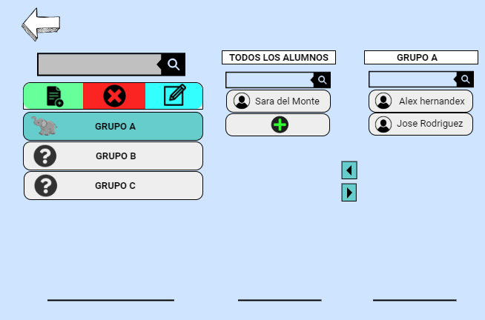
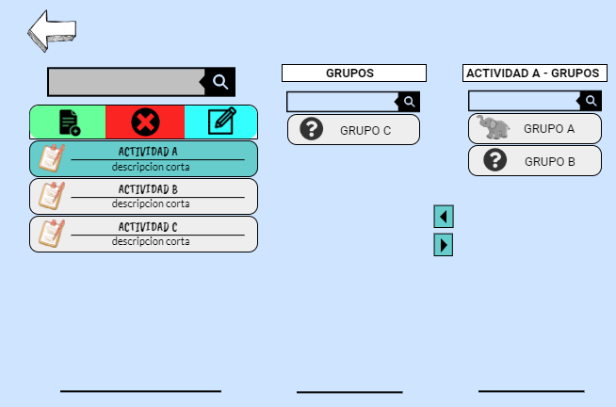
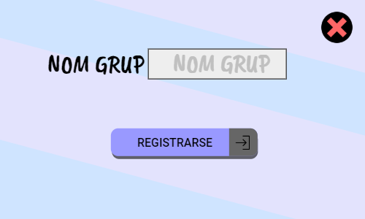
Diseño de aplicación
Mock Ups
Notes:
Oriol 👿

Slide 15
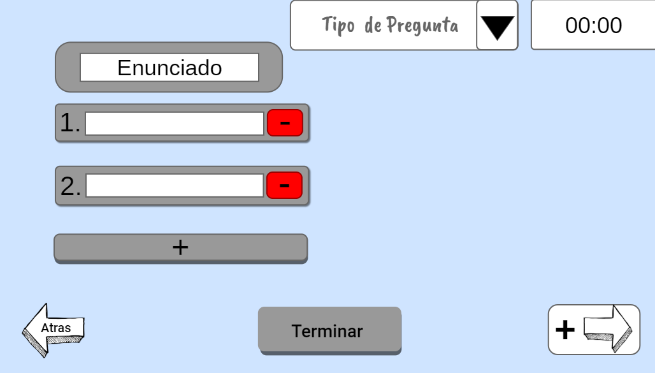
Diseño de aplicación
Mock Ups
Notes:
Geri ♥

Slide 16
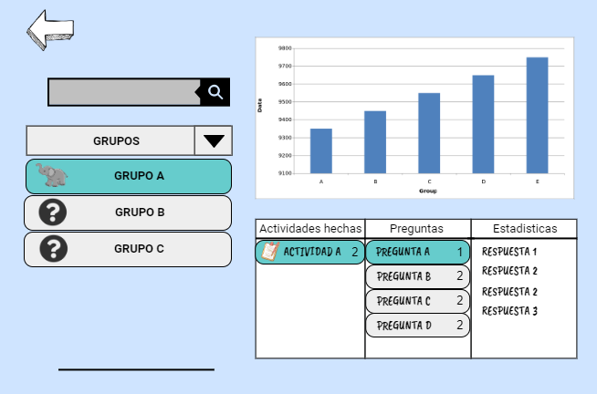
Diseño de aplicación
Mock Ups
Notes:
Oriol 👿

Slide 17
Conclusiones
Futura complejidad
Magnitud de la aplicación
Organización del cuerpo
Posibles modificaciones
Vista del cliente

